Slide 1
GSK988TD简易调试
广州数控设备有限公司

Slide 2
系统简介
GSK988MA/GSK988TD
控制方式 | GSKLink总线
控制轴数 | 单通道6个进给轴；双通道12个进给轴；
控制主轴数 | 单通道最大3个主轴；双通道最大6个主轴
快移速度 | 100m/min（0.1μm单位）
I/O单元 | 带扩展I/O单元和模拟量输出
伺服驱动 | 支持GS-L，GR-L驱动单元，对式编码器的电机
PLC | PLC在线编辑，实时监控
编程向导 | 支持，后台编辑
远程监控 | 具备网络接口，支持远程监控和文件传输
手轮试切/回退 | 支持
按键形式 | 独立式按键或面膜按键

Slide 3
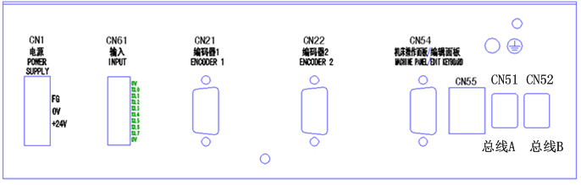


总线连接
主轴
Z轴
X轴

Slide 4
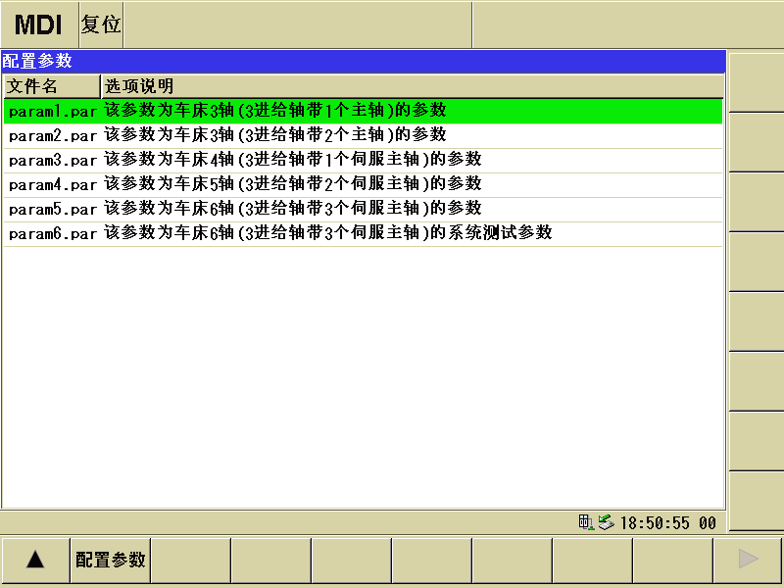
系统简易调试方法1
系统参数配置
根据当前机床的配置信息选择一套相应的参数，这样机床基本功能即可调试完成。
在当前的操作权限等级2级情况下，按系统面板《系统》键找到《参数》->《配置》进入设置页面

Slide 5
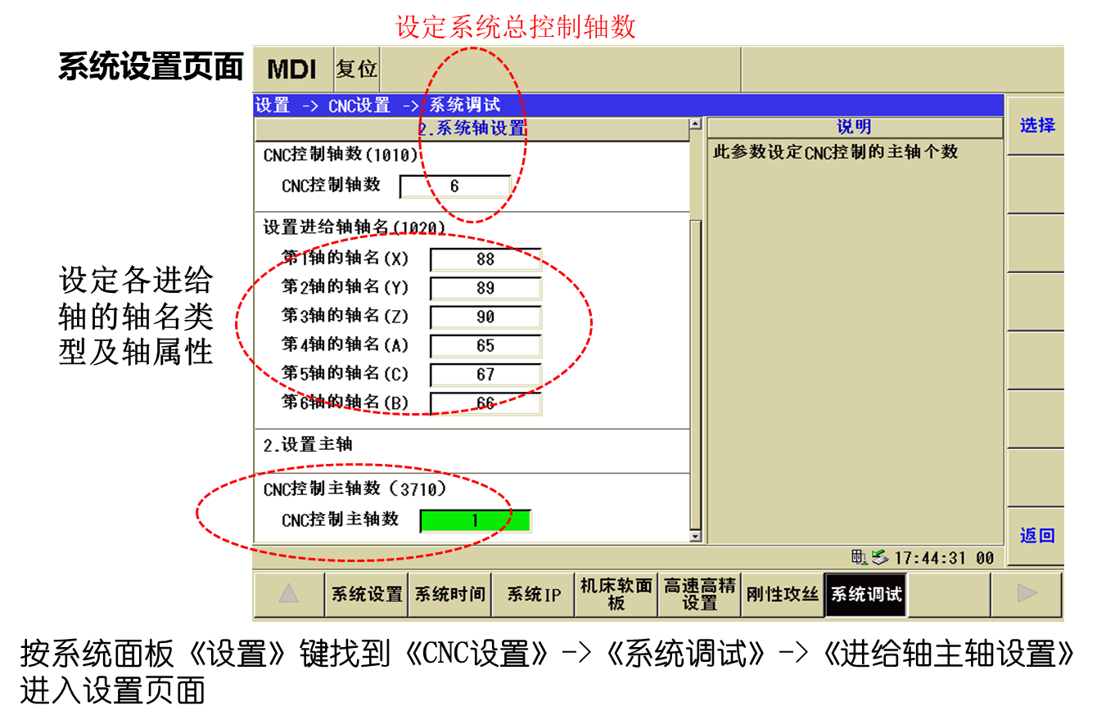
系统简易调试方法2
根据当前机床的配置信息选择相应的功能

Slide 6
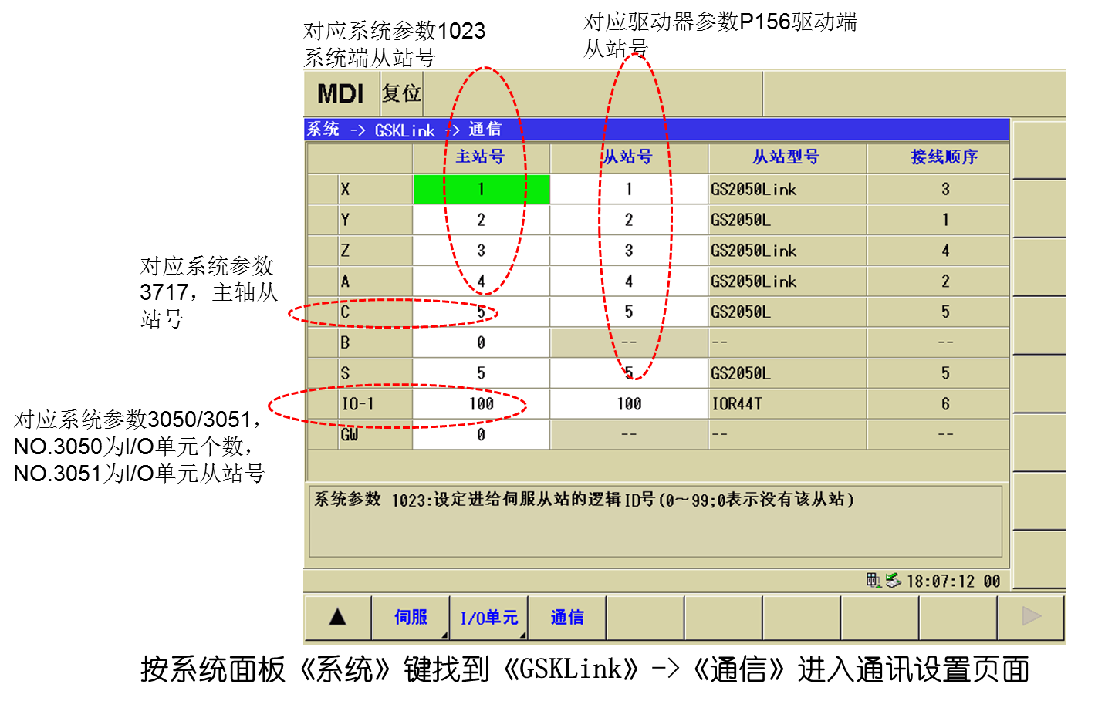
从站号设定

Slide 7
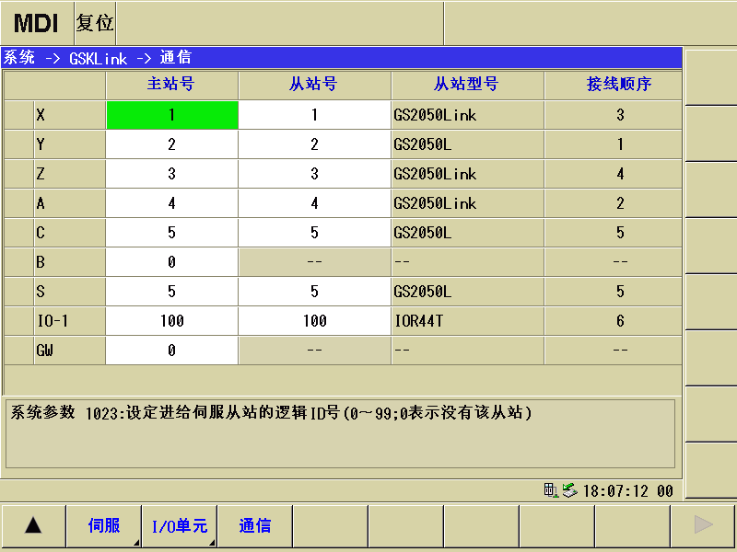
从站号设定正常的界面
按系统面板《系统》键找到《GSKLink》->《通信》->《系统设置》进入设置页面

Slide 8
总线相关参数
相关参数
 | 型号 | 参数号 | 位 | 参数意义 | 备注
CNC | GSK988系列参数 | 9000 | #0 | 系统GSKLink通信功能是否有效 0：无效 1：有效
 |  | 1023 |  | 各轴的逻辑ID号 | 设置的轴号与各轴驱动单元设置值相对应
 |  | 3050 |  | 系统控制的I/O数量
 |  | 3051 3052 3053 3054 |  | 系统控制I/O单元1~4的逻辑ID号
 |  | 3717 |  | 各主轴的放大器号 | 设置为-4 ～ -1时表示该主轴为模拟主轴。 设置为1～99时为总线主轴，设置值必须与对应的主轴驱动单元一致。
伺服 | GS/GR系列 | PA156 |  | GSKLink 通信伺服从机号 | 与CNC参数1023的各轴逻辑ID号相对应 主轴为3017
 |  | PA4 |  | 控制方式选择：21为总线方式
I/O 单元 | IOL |  |  |  | 参数由系统设定

Slide 9
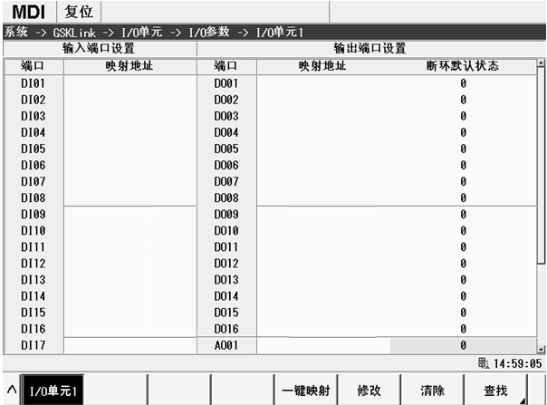
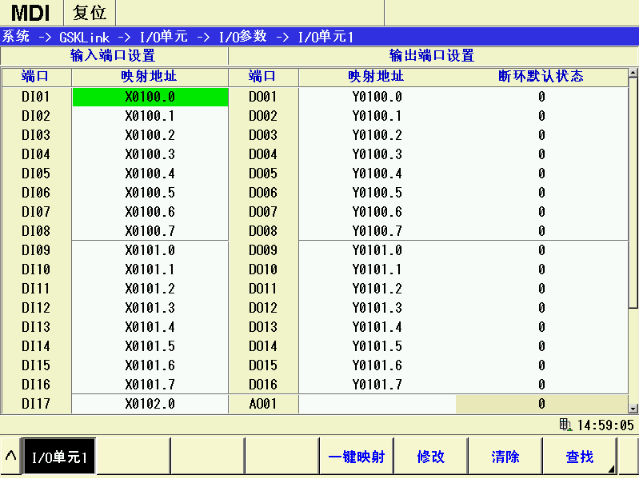
IO单元参数设定
按系统面板《系统》键找到《GSKLink》->《I/O单元》->《I/O参数》进入设置页面
一键映射

Slide 10
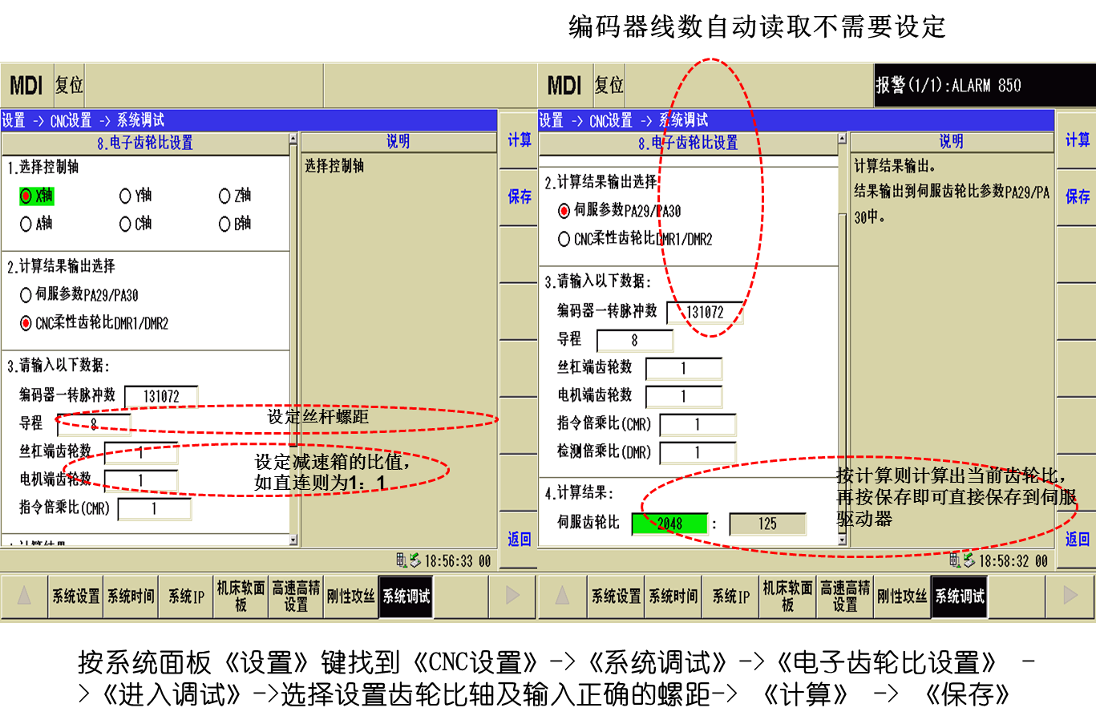
齿轮比设定

Slide 11
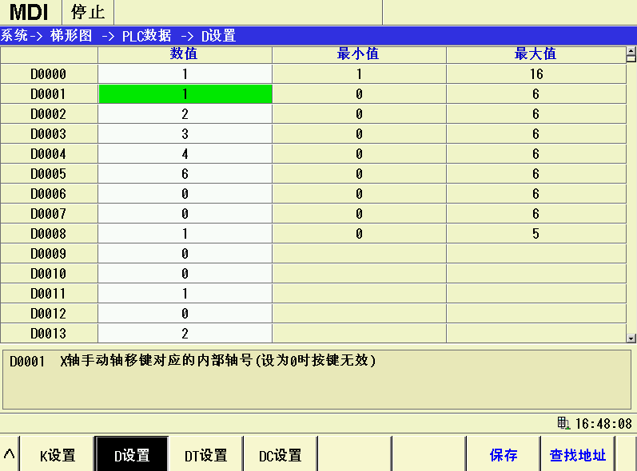
手动按键设定
D01~D05为X/Y/Z/4TH/C轴手动按键设定
按位置页面排列顺序设定
按系统面板《系统》键找到《梯形图》->《PLC数据》->《D设置》进入设置页面

Slide 12
轴方向设置
各轴移动方向取反
系统参数1811#2
梯形图K参数K8.0~K8.4
各轴手动轴移方向
各轴手脉轴移方向
系统参数7102#0

Slide 13
机床零点设置
1、系统参数设定：NO.1815#5设为1，选择绝对式编码器。 NO.1815#4设为0，选择机械位置与实际位置不一致
2、各轴拖板移动至安全位置点
3、重新上电，清除系统除500号之外的其他报警
4、切换到回零方式，逐个轴手动按键按一次
5、各轴参考点指示灯亮，回零完成

Slide 14
软限位设定
正方向边界由参数#1320设定
负方向边界由参数#1321设定
#1300的Bit7设定为0时，在超程后产生报警；
#1300的Bit7设定为1时，在超程前产生报警。

Slide 15
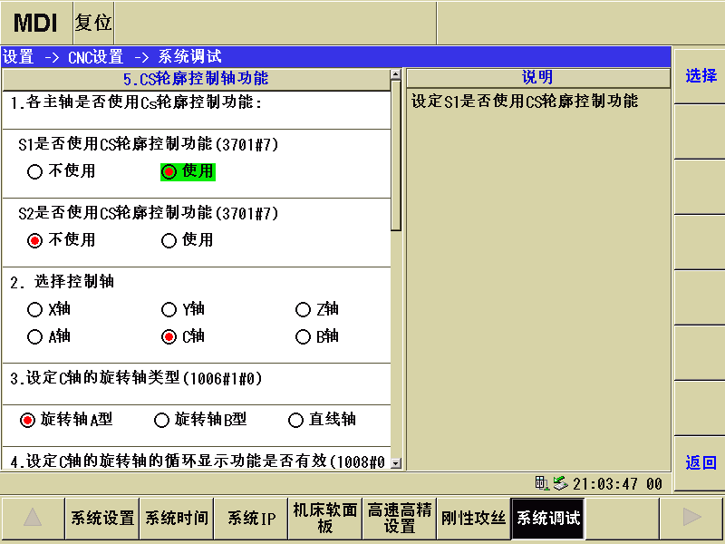
主轴CS轮廓控制
按系统面板《设置》键找到《CNC设置》->《系统调试》->《CS轴轮廓控制轴功能》 ->《进入调试》进入设置页面,主轴类型设置为总线CS轴，对应的进控制轴设为C,系统设置参数有：1006.0设为1， 1006.1设为0；1022设为0；3700.0设为1；3701.7设为1；K16.5=1；DT3设置CS切换时间。

Slide 16
主轴CS轮廓控制
C轴和主轴从机设为一致5

Slide 17
主轴CS轮廓控制基本参数
参数号 | 参数定义
1010 | 如果无C轴，则系统先增加一个轴，修改为参数需要重新上电
8130
1020 | 轴名：C轴设为67
1022 | 轴属性，可设为0，如Ｃ轴需要特殊的插补，则根据需要设置为ＸＹＺ的平行轴
1023 | 设定伺服轴号，同相对应的主轴轴号#3717设定为一致
1004#6 | 将旋转轴的最新指令增量设为10倍，（即如果系统是ISC 当量的，此参数设为1后C轴的当量则为0.001），参数设为1后，计算旋转轴齿轮比时的最小当量需要×10,这样可提高C轴的速度。
1006#0 1006#1 | 将Ｃ轴设为旋转轴: 00：直线轴 01：旋转轴（A型） 11：旋转轴（B型）
1008#0 | 设定旋转轴的循环显示功能是否有效 0：无效 1：有效
1008#1 | 设定绝对指令时轴的旋转方向 0：距目标较近的旋转方向 1：指令值符号指定的方向
1008#2 | 相对坐标为 0：不按每一转的移动量循环 1：按每一转的移动量循环
1260 | 旋转轴的一转移动量，如果系统是ISC（0.0001）则设为3600000，如果是ISB（0.001）则设为360000
1811#2 | 各轴脉冲输出方向选择 0：不取反 1：取反
3701#7 | CS轴轮廓控制有效，设为1

Slide 18
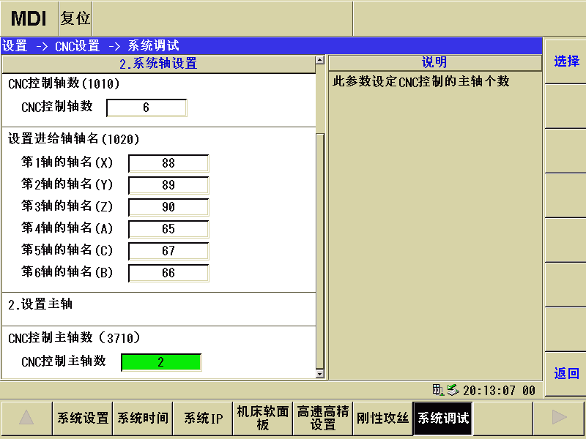
多主轴设置
将3710号参数设为2

Slide 19
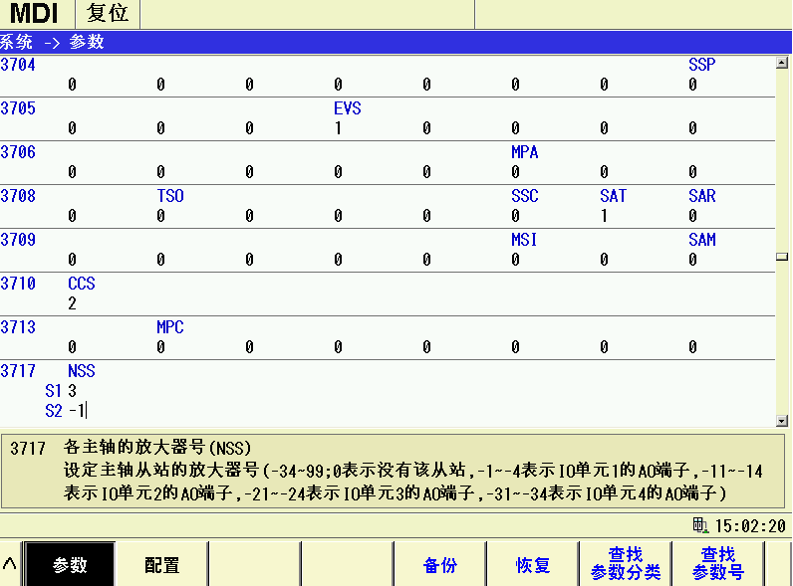
第二主轴为模拟主轴
第二主轴设为-1~-4
注：-1~-2为IO单元主轴1接口输出模拟电压；-3~-4为主轴2接口输出

Slide 20
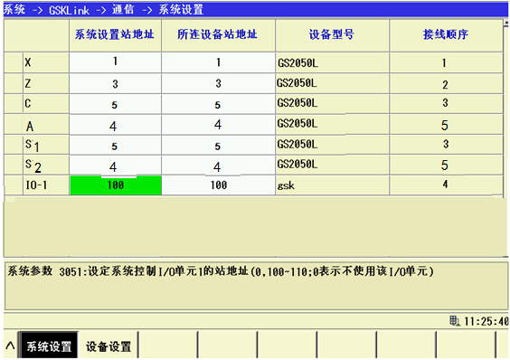
第二主轴为总线主轴
A轴和主轴2从机设为一致
按系统面板《系统》键找到《GSKLink》->《通信》->《系统设置》进入设置页面

Slide 21
第二/三主轴相关参数
 | 参数号 | 参数定义 | 备注
系统参数 | 3710 | CNC控制主轴数 | 修改为2，如果还有第二主轴则设为3，修改此参数后系统必须重新上电
 | 3717 | 各主轴放大器号 | 设为1~99为总线主轴，-1~-4为模拟主轴
 | 3723 | 主轴编码器号 | 设0为总线反馈，1~~2为编码器接口CN21/CN22接口反馈
 | 3705#4 | 输出SF代码 | 多主轴必须设为1
PLC参数 | K16.0 K16.1 | 第二,三主轴有效 | 多主轴必须设为1
 | K16.5 K16.6 K16.7 | 第一，二，三主轴位置速度切换有、无效 | 设为1

Slide 22
多主轴由P来指令
使用M3 S—Pn指定主轴转速，
系统设置参数有：3702.1=0；3703.3=1
3781设定P的n值。
如3781中S1设为1，S2设为2，
M3 S100 P1 第一主轴正转100转
M3 S150 P2 第二主轴正转150转

Slide 23
刚性攻丝
1、plc参数K10.4设定为1。带动力头的机床，5200#7必须设定为1。
2、先按照前面的调试步骤，把CS轴和动力头的速度/位置切换调试正常，执行M14/M15，M16/M17，M18/M19，电子齿轮比设定正确
3、第一主轴刚性攻牙先执行M24，第二主轴刚性攻牙先执行M25，第三主轴攻牙为M26
4、攻牙程序示例：
G99 （M24/M25/M26）
M29 S300
G84 W-20 F2（G88 U-20 F2）
G80

Slide 24
低周波振荡切削（断屑）
G165指令格式：
G165 P1~5 ……………开启振荡切削功能（P指定模式）
G1 …………
G165 P0 ……………… 关闭振荡切削功能。
相关参数
1001 VFF * * * * * * *
［输入类型］ 参数输入
［数据类型］ 位路径型
#7 VFF
0 : 无效。
1 : 有效。
8888 LFV调节系数
［数据类型］ 实数路径型
［数据单位］ 无
［数据范围］ 0～500
默认100

Slide 25
手轮试切/回退功能
在自动运行中使用手轮，使程序正向移动或反向移动。通过实际上使机械动作的同时加以执行，即可简单检测程序的错误等。把参数HWV (No.6401#0)设定为“1”时，手控手轮试切（手轮回退）功能有效，需重新上电。
相关参数：1401# 1 LRP 定位(G00)为 0: 非直线插补型定位。1: 直线插补型定位。
6400# 0 RPO 手控手轮回退功能中，将快速移动时的进给速度0: 钳制在相当于倍率10%上。1: 钳制在相当于倍率100%
6400# 1 FWD 在手控手轮回退功能中，程序的执行：0: 在正向移动和反向移动中都可以进行。1: 只在正向移动中可以进行，禁止在反向移动中进行。
6400# 5 RVN是否在手控手轮回退功能，禁止被组化设定的M代码以外的M代码的：0: 不予禁止。1: 予以禁止。
6402# 0 HWMR 手轮试切与回退中，通过操作面板快速倍率按键选择手轮倍率：0: 无效 1:有效
6402#4 G0LP 手轮试切与回退中,G0的最低速度限制采 ：0: 内部速度 1: #1421参数F0速度
6402# 5 MWR 手轮回退功能中，基于反向移动中的等待Ｍ代码的等待中的手轮操作：0: 禁止反转。1: 可以反转。
6402# 6#7 G0T2 G0T 手轮试切与回退中，G0的加减速时间参数采用#1620 参数设置值：00:1倍； 01: 2倍 ； 10:3倍 ； 11:4倍

Slide 26
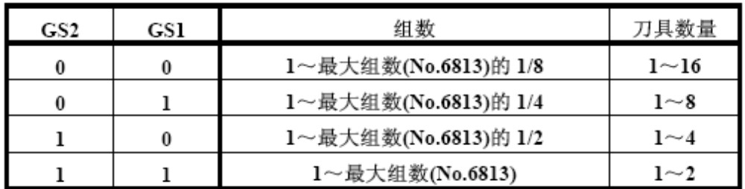
刀具寿命功能功能
刀具分为若干组，每组指定相应的刀具寿命(使用时间或使用次数) ，一把刀具每使用一次，使用的时间或次数就累计起来，当刀具到达寿命时，
按事先确定的顺序，选择同一组的下一把刀。要使用刀具寿命管理，请将参数TLF(No.8132#0)设定为"1"。由6813号参数可以定义总的组数，
存储的组号和每组的刀号用6800号参数的第0位和第1位（GS1和GS2）设定

Slide 27
刀具寿命功能功能
刀具寿命计时/计数
通过参数LTM (No.6800#2)的设定 ，即可作为时间或次数来登录刀具寿命值。
按使用时间（分钟）指定刀具寿命
加工程序在T□□99（□□＝刀具组号）和T□□88之间，记时由参数FCO（No.6805#0）0 : 1 秒钟间隔1 : 0.1 秒钟间隔控制,可通过倍率进行变更。对于单程序段停止、进给保持、快速移动、暂停、机械锁住以及互锁等所需的时间不予计数。刀具的寿命最多能指定4300分钟。
按使用次数指定刀具寿命
每一加工过程计数一次，从加工程序启动开始到NC由M02或M30指令复位结束为一个加工过程。一次加工过程，计数器加1。即使在一个加工过程中同组刀具被指定了多次，计数器也只增加1。但是，可通过刀具寿命计数再开M 代码（参数(No.6811)）再次计数。
当遇到主程序中的M99后，之后指令的T代码也将再次计数1。刀具的寿命最多可设定65535次。在加工程序中，T代码按下列格式指令刀具组。
指令格式
T□□99； 开始使用□□组的刀具。
T□□88； 结束□□组的刀具寿命管理，取消正在使用的刀偏。
M02（M30）； 加工程序结束；

Slide 28
IO单元
IOR系列IO单元有三款，IOR-04T或IOR-44T和IOR-21F
型号 | 信号输入 | 信号输出 | 模拟量输出 | 输入有效电平 | 输出有效电平
IOR-04T | 48点 | 32点 |  | 高电平 | 低电平
IOR-44T | 48点 | 32点 | 4路 | 高电平 | 低电平
IOR-21F | 24点 | 16点 | 2路 | 高电平 | 高电平

Slide 29
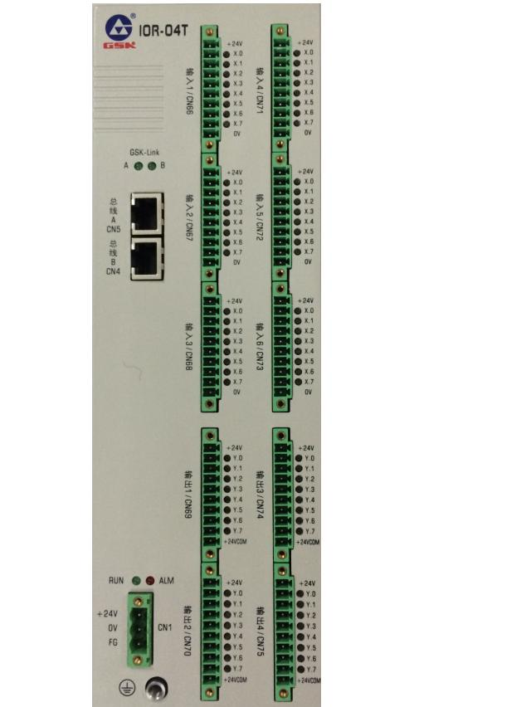
IOR-T的外观图
+24V与0V为电源输出，供外部信号使用
为了保证IO单元的最佳工作性能，请确保IO单元与输出端口的继电器共用一个24V
+24VCOM不需要连接

Slide 30
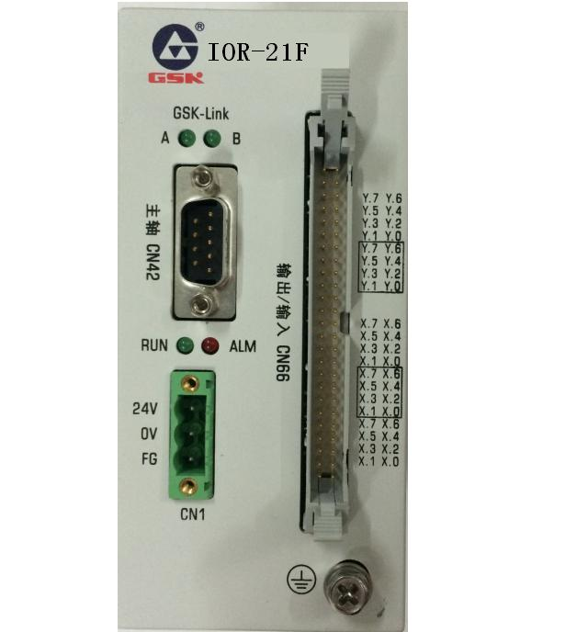
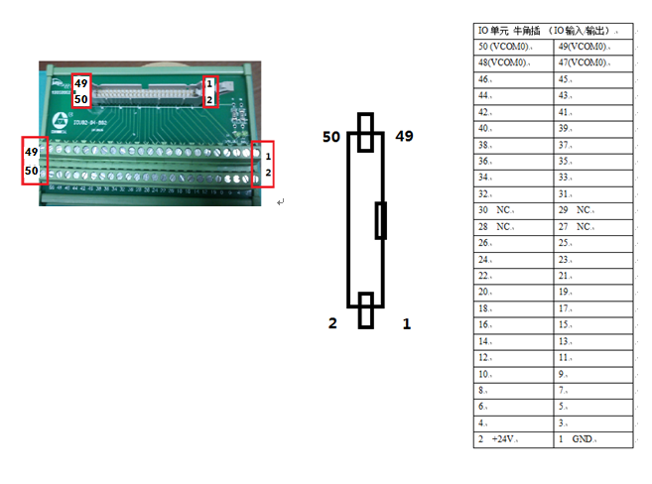
IOR-F的外观图
IOR-F的IO单元，在分线器端的VCOM端子，必须要连接+24V，否则无输出
分线器47,48,49，50脚对应为VCOM

Slide 31
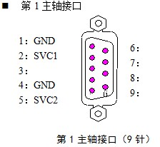
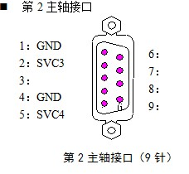
模拟电压
IO单元侧
管脚 | 信号 | 说明
1 | GND | 信号地
2 | SVC1 | 第一路模拟输出
4 | GND | 信号地
5 | SVC2 | 第二路模拟输出
管脚 | 信号 | 说明
1 | GND | 信号地
2 | SVC3 | 第三路模拟输出
4 | GND | 信号地
5 | SVC4 | 第四模拟输出

Slide 32
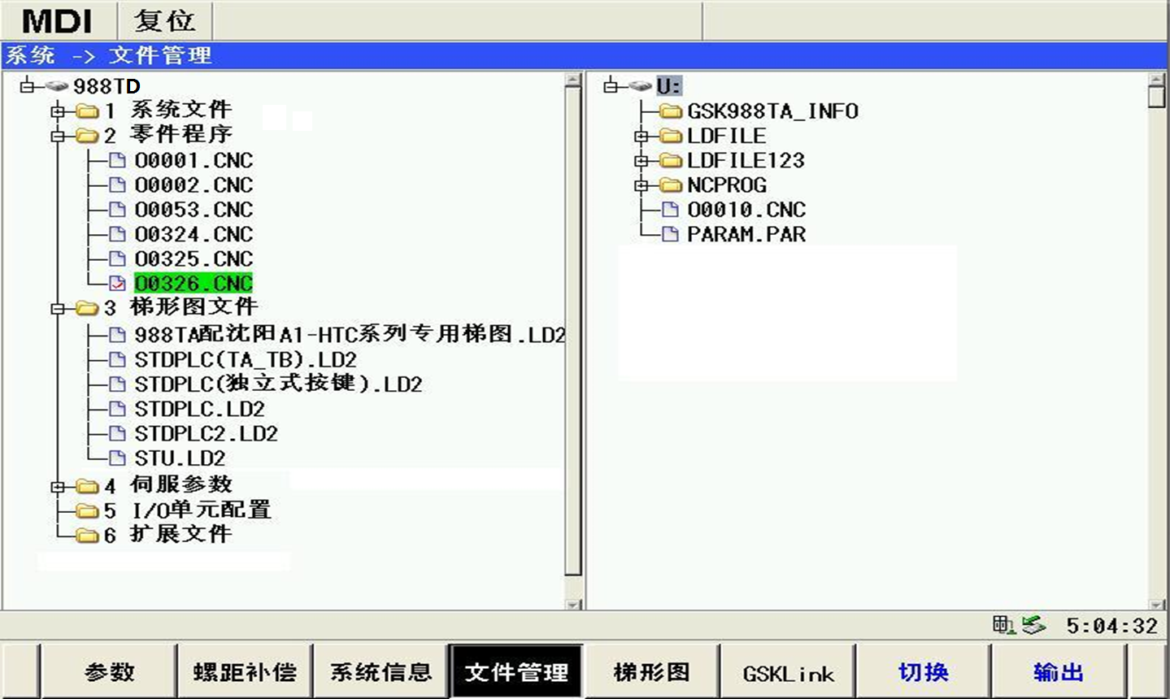



U盘功能
U盘与CNC双向传输
1、按《切换》光标在系统目录和U盘目录之间进行切换
把U盘插入系统U盘接口，按《系统》键，按《文件管理》软键，进入文件 管理页面

Slide 33
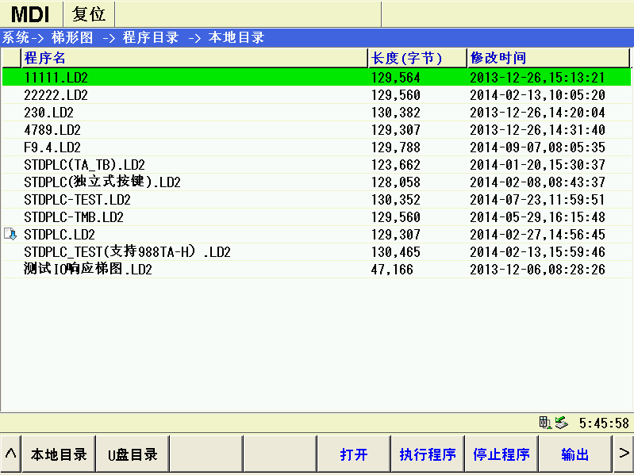
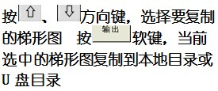
U盘功能
传输梯形图
按《本地目录》软键，进入本地目录界面
按《U盘目录》软键，进入U盘地目录界面
在2级操作权限下，把U盘插入系统U盘接口并识别后，按《系统》->《梯形图》->《程序目录》，进入目录界面

